Slide 1

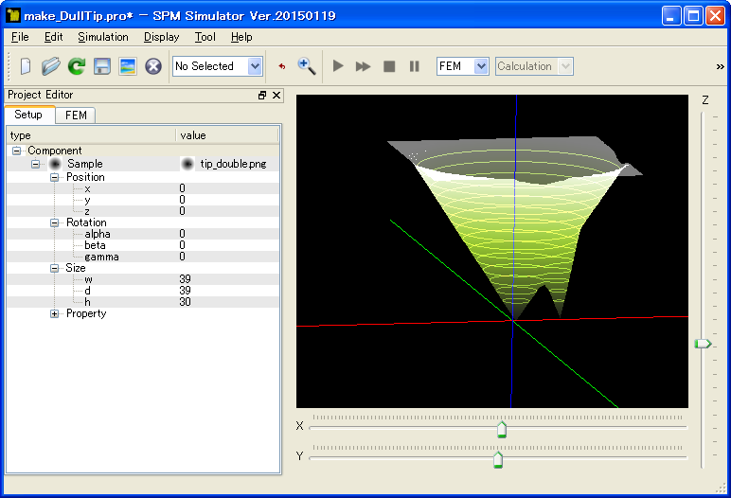
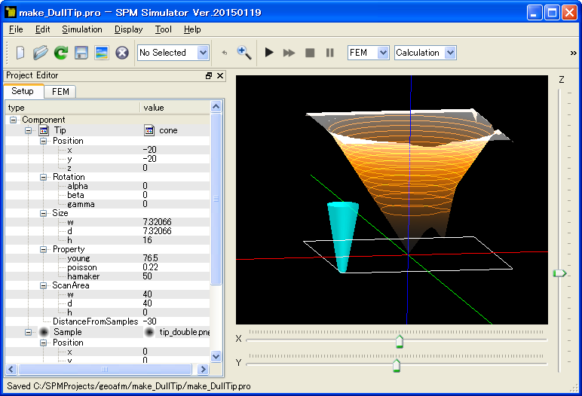
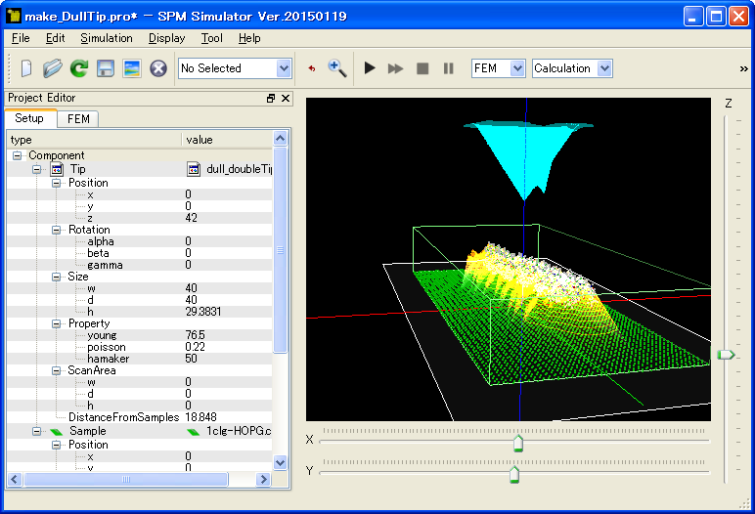
【GeoAFM】オリジナルの探針形状データの作成／使用 2/2
GeoAFM
Step 2B. 画像データに基づき、先端を丸めた探針形状を作成する。
(1) 画像データを試料形状として読み込む。
Componentを右クリック → Add Sample → Fileをクリックし、上記の画像ファイルを選択する。
1ピクセルあたりの長さを入力する。例えば1 [Å]とする。
高さ方向のサイズを入力する。例えば30 [Å]とすると、画像ファイルの各ピクセルの明度が0～30 [Å]の高さデータに変換される。
(2) 細く先端の丸い探針を利用して、GeoAFMによりImageをシミュレートする。
Componentを右クリック → Add Tip → Cone をクリックし、先端の半径を1.0 [Å]、頂角を10°とする。
Tip → Position を(-20, -20, 0)、ScanAreaを(40, 40, 0)とする。
画面を右クリック → GeoAFM → Set Resolutionをクリックし、解像度を1 [Å]とする。
画面を右クリック → GeoAFM → Show Simulated Imageをクリックし、Imageをシミュレートする。
(3) Imageをcubeファイルとしてエクスポートする。
画面を右クリック → GeoAFM → Export Simulated Dataをクリックし、cube形式で保存する。
(4) GeoAFMおよびFemAFMによる計算に利用する。
新しいSPMプロジェクトを用意して、今作成したcubeデータをGeoAFMおよび
FemAFMによる計算に利用できる。
Notes:
GeoAFM_CalcImage_Polymer_010

